Slide 1
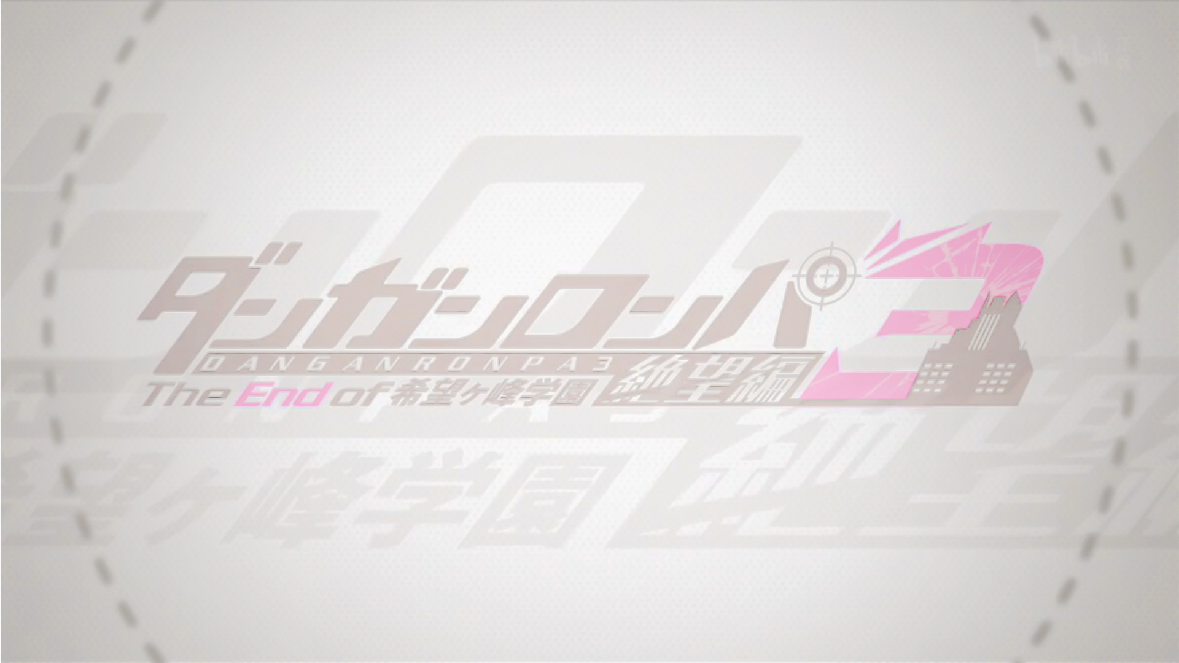
Data Structure II
……Trees

Slide 2
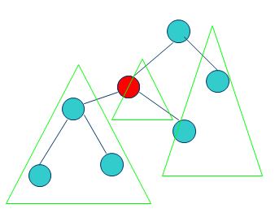

I. 树的分治-概念与基本思路
·目的：同普通分治算法，将非线性结构分解成若干规模接近的子结构，分而治之。
点分治——
·考虑任意一棵树的当前局面，则它的子局面就是删去某个点后，以它的后继结点为根的每个子树。
·为了使得“分解得到的子问题规模尽量接近”，对每个树局面寻找它的 重心 作为分割点。故重心就是这棵树中最大子树的节点数最小的点
·定理：存在一个点使得分出的子树的节点个数均不大于n/2。
显然树分治的层数不会超过logn层

Slide 3
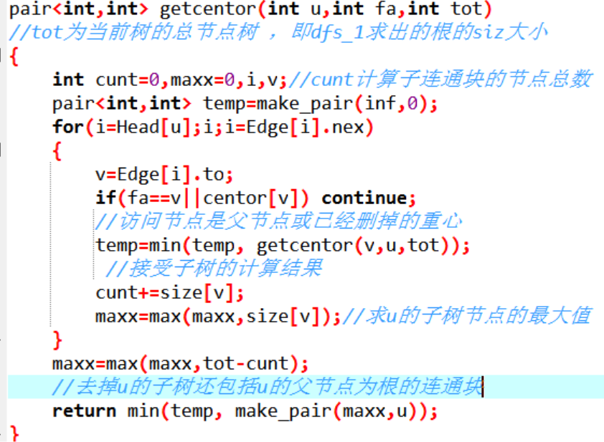
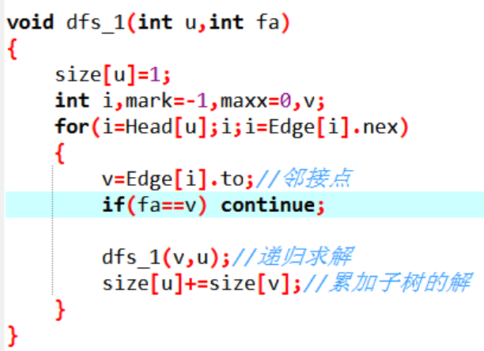
I. 树的分治-概念与基本思路
·基本思路：
1、任选一点为根，dfs预处理以树中每个点为根的子树的节点数siz[v]，则显然对每个点而言它还有一个节点数=树的总节点数-siz[v]的子树。
2、利用1的结果做第二次dfs来
递归求解当前树中最大子树的
节点数最小的节点s即当前重心。
3、先对已经选出的重心s的每个
后继节点递归求解其子状态的解，
再利用子问题的解求解当前局面的解。

Slide 4
I. 树的分治-经典例题
·POJ 1741
给定一棵n个点构成的树，其中连接ai和bi的边长度为li。问树上最短距离不超过k的顶点的对数。
1<=n<=10000,1<=li<=1000
·显然不能枚举u,v两个点后倍增法求LCA，然后直接累计和； 又或者枚举每个点为根，跑n次dfs来计算它到其他所有点的距离这样，显然会T
·那么分治问题是什么

Slide 5
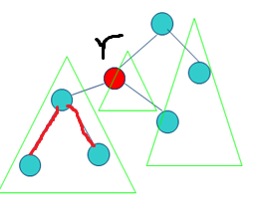
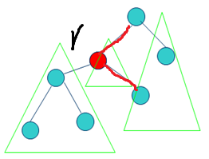
I. 树的分治-经典例题
·考虑对一棵以r为根的树，其中最短距离<=k的情况可能有哪些？
路径不经过r——交给子问题解决
路径经过r——在当前局面计算

Slide 6
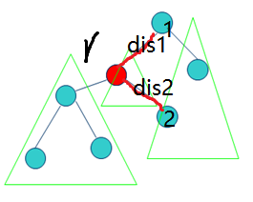
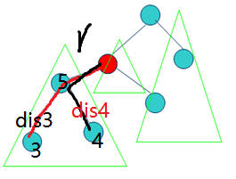
I. 树的分治-经典例题
·计算当前局面下有多少对点的路径经过r距离不超过k，相当于求取子树中每个点到r的距离后，取出其中和不超过k的点对数。（r本身也可能是解的一部分，加一个dis=0的点）
显然若dis1+dis2<=k,1和2就是一对合法点对。
若dis3+dis4<=k，显然在节点5为根
的子局面中他们已经被计算过，这样
的解需要去掉。

Slide 7
I. 树的分治-经典例题
·去掉重复的解？
对每个子树求其内各点dis结束后，
用这个子树的dis尝试构造一次合法解，
将合法解的数量去掉。 求完所有子树
后再对所有的dis求一次合法解即可
·求长度为n的数列中和不超过k的点有多少对
两重循环枚举？（n方）
排序后利用数列单调性做类似双端队列出队的处理o(n)

Slide 8
II. 树链剖分
·考虑一类问题：
在一棵树上进行两个节点u、v之间路径的修改、求极值、求和等，看似可以使用线段树维护，但是由于区间是树形的，具有离散和分叉的特点，而无法直接使用线段树的问题。
·实质：为了将树形结构转化为线性而进行的一种对边标记
·基本思路：通过结合dfs序，按一定的策略对树上的每个点做一个分类规划，利用每个节点有且仅有一个祖先的性质，将树上的路径分为轻、重两种树链，再按照划分结果给树边标号，使无序的边成为有序的边

Slide 9
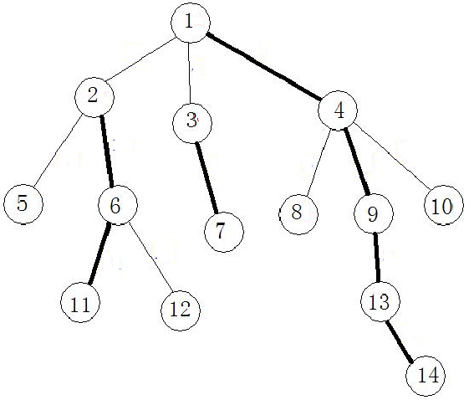
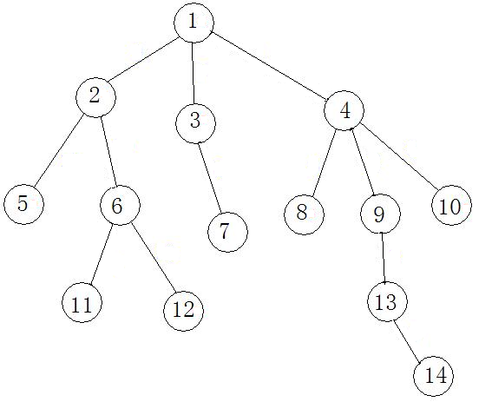
II.1 树链剖分-名词解释
·树链，就是树上的若干条边组成的路径。
·剖分，就是把路径分类为重链和轻链。
·记siz[v]表示以v为根的子树的节点数
重儿子：v的子节点中siz值最大的节点，也就是以该点为根的子树节点数，在v的所有子节点中最大的节点。 轻儿子：v的其它子节点。 重边：点v与其重儿子的连边。 轻边：点v与其轻儿子的连边。 重链：由重边连成的路径。 轻链：轻边。

Slide 10
II.2 树链剖分-算法简述
·两次dfs完成轻重链的划分&&对边的标记。
Dfs_1:记siz[v]表示以v为根的子树的节点数，dep[v]表示v的深度(根深度为1)，fa[v]表示v的父亲，son[v]表示与v在同一重链上的v的儿子节点。类似树分治的dfs_1,一次dfs求出，搜索时标记fa、dep，回溯时做siz的计数和son的选择。
Dfs_2: 利用dfs_1的结果，记top[v]表示v所在的链的顶端节点，w[v]表示v与其父亲节点的连边（姑且称为v的父边）在线段树中的位置,也就是新安排的边序号。
⒈对于v，当son[v]存在（即v不是叶子节点）时，显然有top[son[v]] = top[v]。线段树中，v的重边应当在v的父边的后面，记w[son[v]] = tot+1，tot表示最后加入的一条边在线段树中的位置。此时，为了使一条重链各边在线段树中连续分布，应当进行dfs_2(son[v])；

Slide 11
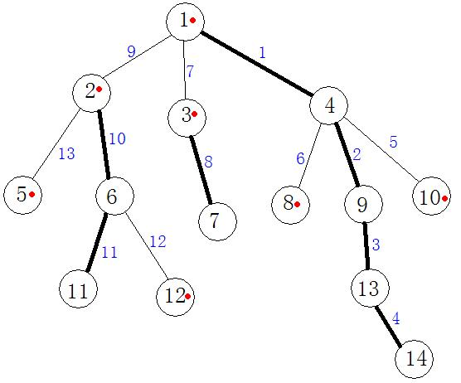
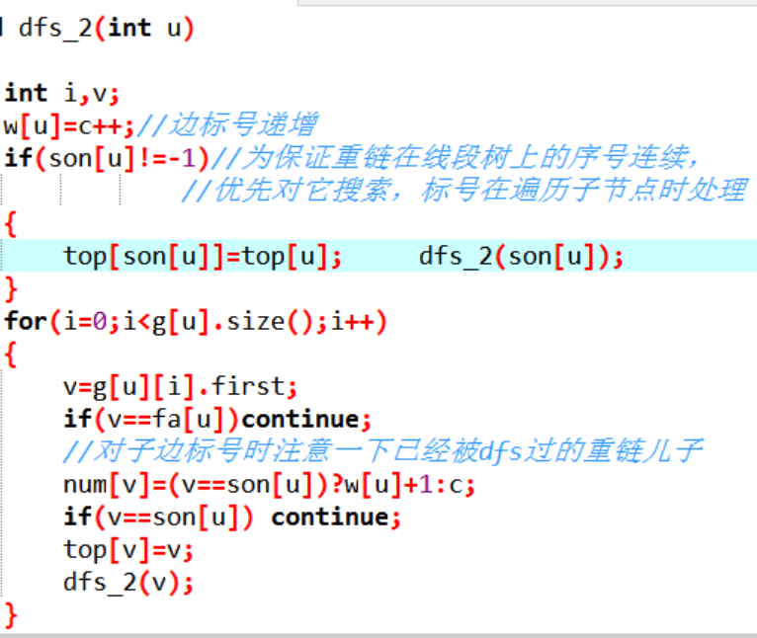
II.2 树链剖分-算法简述
Dfs_2: ⒉对于v的各个轻儿子u，显然有top[u] = u，并且w[u] = totw+1，进行dfs_2过程。 这就求出了top和w。 ·将树中各边的权值在线段树中更新，建链和建线段树的过程就完成了。
剖分后的树有如下性质： 性质1：如果(v,u)为轻边，则siz[u] * 2 < siz[v]； 性质2：从根到某一点的路径上轻链、重链的个数都不大于logn。（由每个点必定在一条包含它的重链上易证）

Slide 12
II.2 树链剖分-算法简述
对u、v两点路径上的查找、修改、求和等操作：
·两点沿着自己所在重链不断往链首跳跃，直到落在同一条重链为止，实际上也是一个求LCA的过程 ·记f1 = top[u]，f2 = top[v]。 当f1 ≠ f2时：不妨设dep[f1] >= dep[f2]，那么就更新u到f1的父边的权值(logn)，并使u = fa[f1]。 当f1 = f2时：u与v在同一条重链上，若u与v不是同一点，就更新u到v路径上的边的权值(logn)，否则修改完成； 重复上述过程，直到修改完成。

Slide 13
II.2 树链剖分-算法简述
·以修改11到10的路径为例： 第一次迭代：u = 11，v =10，f1 = 2，f2 = 10。此时dep[f1] < dep[f2]，因此修改线段树中的5号点，v = 4, f2 = 1； 第二次迭代：dep[f1] > dep[f2]，修改线段树中10--11号点。u = 2，f1 = 2； 第三次迭代：dep[f1] > dep[f2]，修改线段树中9号点。u = 1，f1 = 1； 第四次迭代：f1 = f2且u = v，修改结束。 · ·由性质2保证路径查询和修改操作的复杂度为 o（logn）方（LCA logn,线段树logn）

Slide 14
II.3 树链剖分-描述原理时一些不清的地方
·将轻边归入重链处理
由于每条重链的起始边都是轻边。这条轻边的父结点一定是另一条重链上的某个节点。故把轻边归入重链一起做线段树操作, 这样每条轻边都仅属于1条重链，可以统一化操作。
经过根节点的重链是没有轻边的,我们可以加一条虚拟的,边权为-INF的边,以便统一处理（可以理解为1点之上有一条标0的边）。
这样对每条重链处理完之后就可以直接跳到链首的父节点上，也就是下一条重链上，不必专门计算一次轻边。（但是u\v在同条链上要注意）

Slide 15

II.4 树链剖分-举个栗子
· SPOJ2798 QTREE3
有一棵有N个结点的树，节点编号1~N。初始时所有节点都是白色的。
接下来，你需要处理Q条指令：
1.修改指令"0 i "：改变第i号结点的颜色（白变黑，黑变白）；
2.查询指令"1 v" ：询问从结点1到一个给定结点v的路径上第一个黑色结点编号。如果没有黑色结点，输出"-1"。
（N<=100000, Q<=100000）

Slide 16

III.左偏树-例题引入
· 猴子争大王
在一个森林里住着N(N<=10000)只猴子。在一开始，他们是互不认识的。随着时间的推移，互不认识(认识具有传递性)的两只猴子之间会发生争斗。争斗时，两只猴子都会请出他认识的猴子里最强壮的一只(有可能是他自己)进行争斗。争斗后，这两只猴子就互相认识（他们认识的猴子们也互相认识了。。。）。
每个猴子有一个强壮值，但是被请出来的那两只猴子进行争斗后，他们的强壮值都会减半(去尾法)。
现给出每个猴子的初始强壮值，给出M次争斗，如果争斗的两只猴子不认识，那么输出争斗后两只猴子的认识的猴子里最强壮的猴子的强壮值，否则输出 -1。

Slide 17

2.左偏树-例题引入
· 梳理下求解需求：
I、维护若干认识的猴子构成的不同集合——并查集；
II、寻找一群猴子中强壮值最大的那只——优先队列（堆）
所以正解是朴素地做并查集查找和合并，然后把两个二叉堆合起来？ =。= o（n 方）算法请看规模使用。
可以使用一类数据结构称为可合并堆，除了二叉堆拥有的插入、删除和查找功能外，还有合并功能，大体有：
操作 | 二叉堆 | 左偏树 | 二项堆 | Fibonacci堆
取最小节点 | O(1) | O(1) | O(1) | O(1)
插入 | O(log N) | O(log N) | O(1) | O(1)
删除最小节点 | O(log N) | O(log N) | O(log N) | O(log N)
合并 | O(N) | O(log N) | O(log N) | O(1)

Slide 18

2.1 左偏树-Definition
·一棵不平衡的二叉树。
·满足堆的性质，除了支持堆基本的插入、查询、删除操作外，还支持在对数级的时间内完成合并。
·左偏树的每个节点除了和二叉堆一样拥有左右儿子(l、r)、键值(key)这三个属性外，还具有一个另外的属性——距离(dis)，且
在键值这个属性上，左偏树满足堆性质：左偏树的每个节点的键值都小于等于他左右子节点的键值。
（即是大根堆或小根堆）
在距离这个属性上，左偏树满足左偏性质：左偏树的每个节点左子节点的距离都不小于右子节点的距离。
dis(i,l)>=dis(i.r)

Slide 19
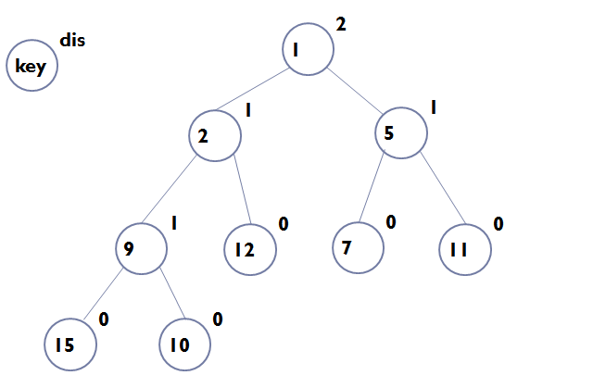
2.1 左偏树-Definition
·距离的计算：定义节点i为外节点，当且仅当i的左子树或右子树为空。一个节点的距离为他到他后代中，最近的外节点所经过的边数。特别的，如果一个节点本身为外节点，则这个节点的距离为0。
一棵子树的距离为这棵子树根节点的距离。为了方便，空节点的距离为-1。
·左偏性质导致的另一性质：
节点的距离为他右子节点的距离加1；

Slide 20

3.1 左偏树-Definition
·其他性质：
·左偏树的每个节点的左右子树都是一棵左偏树。
·如果一棵左偏树的距离一定，则节点最少的左偏树是满二叉树。
·一棵距离为k左偏树，至少有2^{k+1}-1个节点。
·一棵N个节点的左偏树，距离最大log(N+1)-1

Slide 21

3.2 左偏树的操作
·合并
基本思想:设key(A)<key(B)，将B与A的右子树进行合并(维护堆性质且使得新树的深度尽量小），用合并后的左偏树作为A的右子树，这时如果A的右子树的距离大于了左子树则交换A的左右子树，同时更新A的距离（维护左偏性质）。如果A与B其中之一为空，则可直接返回另一棵子树。
方式：递归执行。
时间复杂度：始终沿着两棵树的右儿子递归，logh1+logh2

Slide 22

3.2.1 左偏树的合并
dis
key
1
3
0
20
0
0
0
5
8
50
0
9

Slide 23

3.2.1 左偏树的合并
因为8的右子节点为空，所以20加到8的右字节点上
且8的dis会修改
dis
key
1
3
0
20
0
0
0
5
8
50
0
9

Slide 24

3.2.1 左偏树的合并
dis
key
1
1
3
8
0
0
5
9
0
20
0
50

Slide 25

3.2.1 左偏树的合并
dis
key
1
3
此时3的右子节点的距离大于了左子节点，所以交换
1
0
8
5
0
9
0
20
0
50

Slide 26
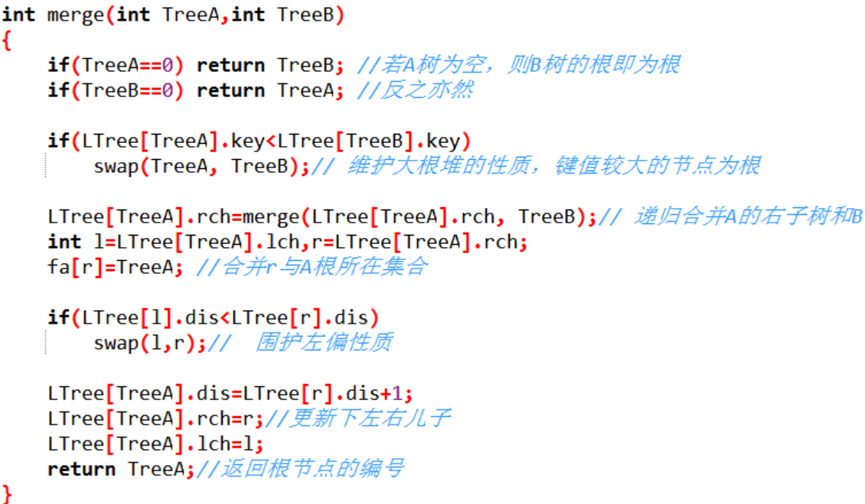
3.2 左偏树的操作

Slide 27
3.2 左偏树的操作
·插入：由于一个节点的树也是左偏树，插入一个节点实际上就是合并两个树，直接合并即可
·查询最小（大）值的点：由堆性质，根节点即为查询点
·删除最小值的点：直接合并左右两棵左偏树
·删除指定（下标）的点：合并其左右子树后沿父边向上调整每个祖先的左右子树，保证左偏性质。考虑一个堆中元素的使用当且仅当它被移动到根，也可以打个标记表示不在，移动到根时再删除。（视题目而定）
·总而言之几乎就只有合并这一个函数啦

Slide 28

3.2 左偏树的操作
·建树，两种思路：
I、利用插入操作，一个个插入。O(NlogN)
II、类似构建Huffman树的方法，用一个队列不断取出两棵队首的左偏树，合并这两棵左偏树，然后放入队尾。O(N)
假设n=2 ^k ，
前N/2次和并的是两棵只有 1 个节点的左偏树。
接下来的n/4次合并的是两棵有 2 个节点的左偏树。
接下来的n/8次合并的是两棵有 4 个节点的左偏树。
……总复杂度是

Slide 29
3.3 左偏树-再讲一题
给定一个整数序列 a₁ , a₂ , … , a_{n}，求一个不下降序列 b₁≤b₂≤…≤b_{n}，使得数列 {a_{i}} 和 {b_{i}} 的各项之差的绝对值之和 |a₁ - b₁| + |a₂ - b₂| + … + |a_{n} - b_{n}| 最小
数据规模：1≤n≤10⁶, 0≤a_{i}≤2*10⁹
……看起来好像和合并没什么关系
基础情况：
1 ． a[1]≤a[2]≤…≤a[n] ，在这种情况下，显然最优解为 b[i]=a[i] ；
2 ． a[1]≥a[2]≥…≥a[n] ，这时，最优解为 b[i]=x ，其中 x 是数列 a 的中位数

Slide 30
3.3 左偏树-再讲一题
拓展情况：
假设数列 a₁,a₂, … ,a_{k} 的最优解为 b₁,b₂, … ,b_{k}
合并 {b_{i}} 中相同的项，得到 m 个区间和数列 s₁,s₂, … ,s_{m，}显然，s_{i} 为数列 a 中，下标在第 i 个区间内的各项的中位数。
·若a_{k+1}>s_{m}，直接令s_{m+1}＝a_{k+1}，得到前k+1项的最优解；否则，将a_{k+1}并入第m个区间，并更新s_{m}
·不断检查最后两个区间的解 s_{m-1}和 s_{m}，若 s_{m-1}≥s_{m}，合并最后两个区间，并令新区间的解为该区间内的中位数。
a_{k+1}
b
s₁ s₂ …… s_{m-1} s_{m}

Slide 31
3.3 左偏树-再讲一题
·需要维护若干个有序集，并能够高效完成下面两个操作：
I、合并两个有序集
II、查询某个有序集的中位数
·加入一个元素后，发生一连串合并操作，每次合并后有序集的中位数不会比原来（S_{n-1}）的大。
·因此，每个有序集内只保存较小的一半元素，查询中位数操作转化为取最大元素操作。
PS：堆里初始都是1=(1+1)/2个数，假设两个要合并的区域总有A、B个数，则堆里总有(A+1)/2、(B+1)/2个数，若(A+1)/2+(B+1)/2>(A+B+1)/2，仅需把合并好的堆弹出顶端即可

Slide 32
3.3 左偏树-再讲一题
HDU 5575 探索水槽 2015 ICPC上海现场赛
有一个长N的大水缸被N-1块已知高度的隔板分成了N个部分，每部分长宽都为1。给定M条[（第x部分，y+0.5高度, 是否有水) ]的信息，问在给出的信息中最多有多少条能同时成立 P.S.水往低处流 （即溢出后会流入边上的水槽）
1<=n<=10^5, 1<=m<=2*10^5, 1<=x<=n, 1<=y<=10^9
隔板高度 1<=hi<=10^9

Slide 33
3.3 左偏树-再讲一题
·对每个相邻的水槽，当水位高度>挡板高度时，由于溢出，相当于同一个水槽——以隔板高度为参照物合并
·在合并两个水槽后的最优解，可能是原水槽不溢出的解的和，也可能是溢出后淹没两个水槽的和——树形dp
·将询问按槽分类，每次合并时取出参照物高度之前的所有询问——小根堆
·综上，树形dp+小根堆的左偏树

Slide 34
参考文献
《挑战程序设计竞赛》
05年国家集训队论文——黄源河《左偏树的特点及其应用》
09年国家集训队论文——漆子超《分治算法在树的路径问题中的应用》可以去看边分治及其优化等
还有若干不可考的ppt。。。。

